Slide 1
Nouvelles Tendances en recherche
Université de Tlemcen Faculté de technologie M2 AII
la réalité virtuelle et augmentée

Slide 2
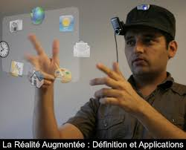
Compréhension de la Réalité Augmentée (RA) Définition de la réalité augmentée
La réalité augmentée (RA) est une technologie qui combine le monde réel avec des éléments virtuels, créant ainsi une expérience où les informations numériques sont superposées à la réalité physique. Contrairement à la réalité virtuelle (RV), qui vise à immerger complètement l'utilisateur dans un monde virtuel, la RA enrichit simplement la perception de la réalité sans la remplacer.

Slide 3
Compréhension de la Réalité Augmentée (RA) Superposition d'éléments virtuels
En RA, des informations virtuelles, telles que des images, des textes, des vidéos, des animations 3D, des objets virtuels, des données géospatiales, etc., sont superposées sur le monde réel, généralement à l'aide d'un appareil comme un smartphone, une tablette, des lunettes intelligentes ou un casque spécialement conçu.

Slide 4
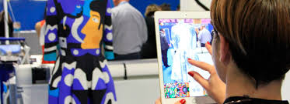
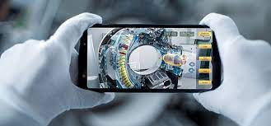
Compréhension de la Réalité Augmentée (RA) Les éléments clés de la RA
Dispositif d'affichage : La RA utilise divers dispositifs pour afficher les éléments virtuels superposés au monde réel. Cela peut inclure des smartphones, des tablettes, des lunettes intelligentes, des casques de RA, des dispositifs portables, et même des écrans holographiques.

Slide 5
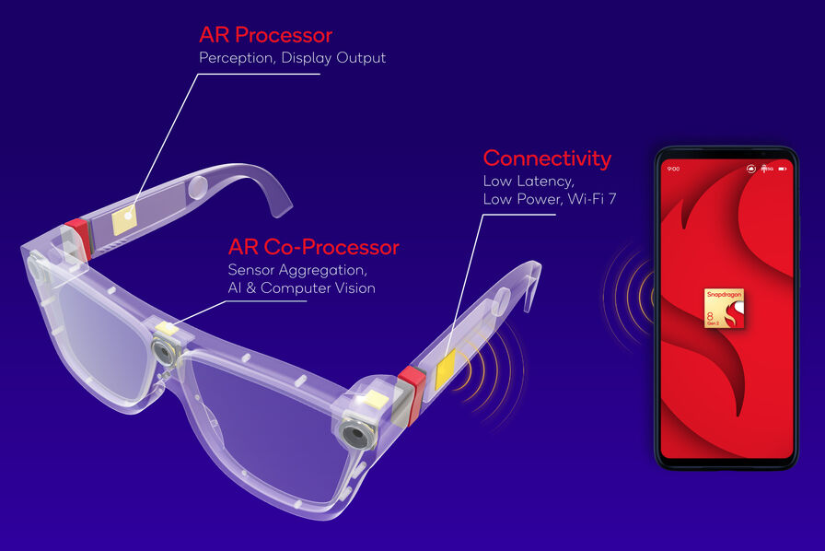
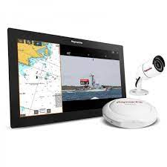
Compréhension de la Réalité Augmentée (RA) Les éléments clés de la RA
Capteurs : Les capteurs intégrés aux dispositifs de RA sont essentiels pour détecter et suivre l'environnement physique. Cela peut inclure des caméras, des accéléromètres, des gyroscopes, des capteurs de profondeur, des capteurs GPS, des capteurs de luminosité, etc.

Slide 6
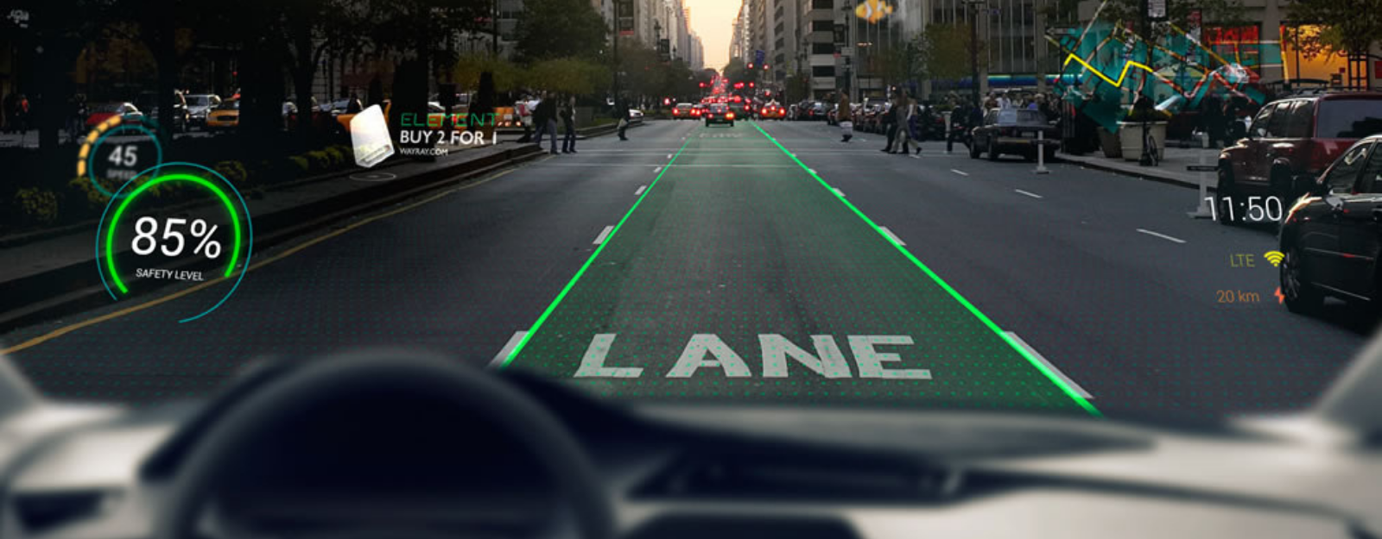
Compréhension de la Réalité Augmentée (RA) Les éléments clés de la RA
Affichage en temps réel : Les éléments virtuels sont superposés en temps réel à la vue de l'utilisateur sur l'écran du dispositif de RA. Cela nécessite des performances informatiques élevées pour garantir une expérience fluide

Slide 7
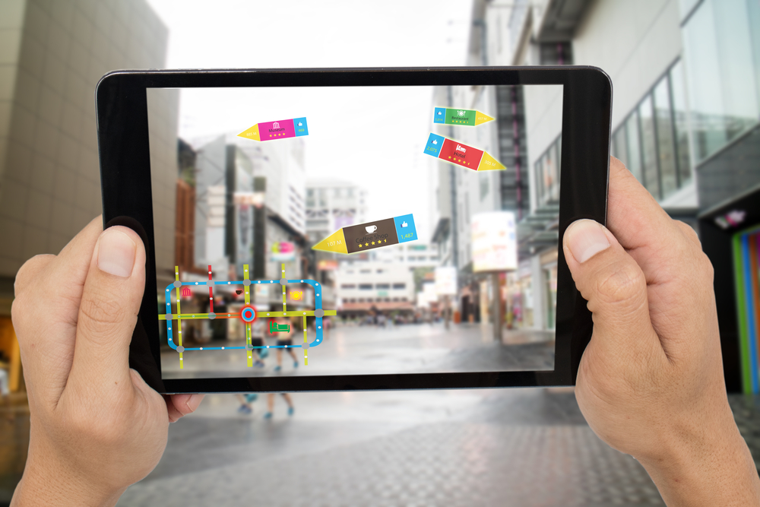
Compréhension de la Réalité Augmentée (RA) Les éléments clés de la RA
Détection d'image et d'objet : Les dispositifs de RA utilisent des algorithmes de traitement d'image pour détecter des éléments spécifiques dans l'environnement, comme des QR codes, des motifs, des objets, des bâtiments, etc.

Slide 8
Compréhension de la Réalité Augmentée (RA) Les éléments clés de la RA
Suivi de la position et de l'orientation : Les capteurs de position, tels que les accéléromètres et les gyroscopes, permettent de suivre la position et l'orientation de l'appareil de RA, ce qui est essentiel pour aligner correctement les éléments virtuels.

Slide 9
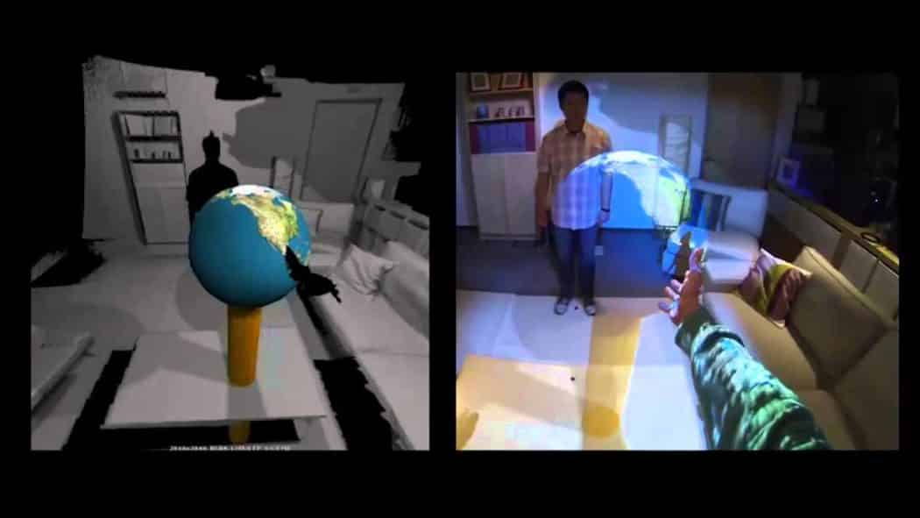
Compréhension de la Réalité Augmentée (RA) Les éléments clés de la RA
Interactions utilisateur : La RA offre diverses méthodes d'interaction, notamment le toucher, les gestes, les commandes vocales, les mouvements de tête, les contrôleurs de mouvement et les écrans tactiles, selon le dispositif utilisé.

Slide 10
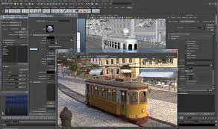
Compréhension de la Réalité Augmentée (RA) Les éléments clés de la RA
Moteurs de rendu 3D : Les éléments virtuels en RA sont souvent représentés en 3D, ce qui nécessite des moteurs de rendu pour créer des objets et des environnements virtuels réalistes.

Slide 11
Compréhension de la Réalité Augmentée (RA) Les éléments clés de la RA
Réseau et connectivité : La RA peut nécessiter une connexion Internet pour accéder à des données en temps réel, telles que des informations géographiques, des mises à jour en temps réel, ou pour permettre la collaboration en temps réel.

Slide 12
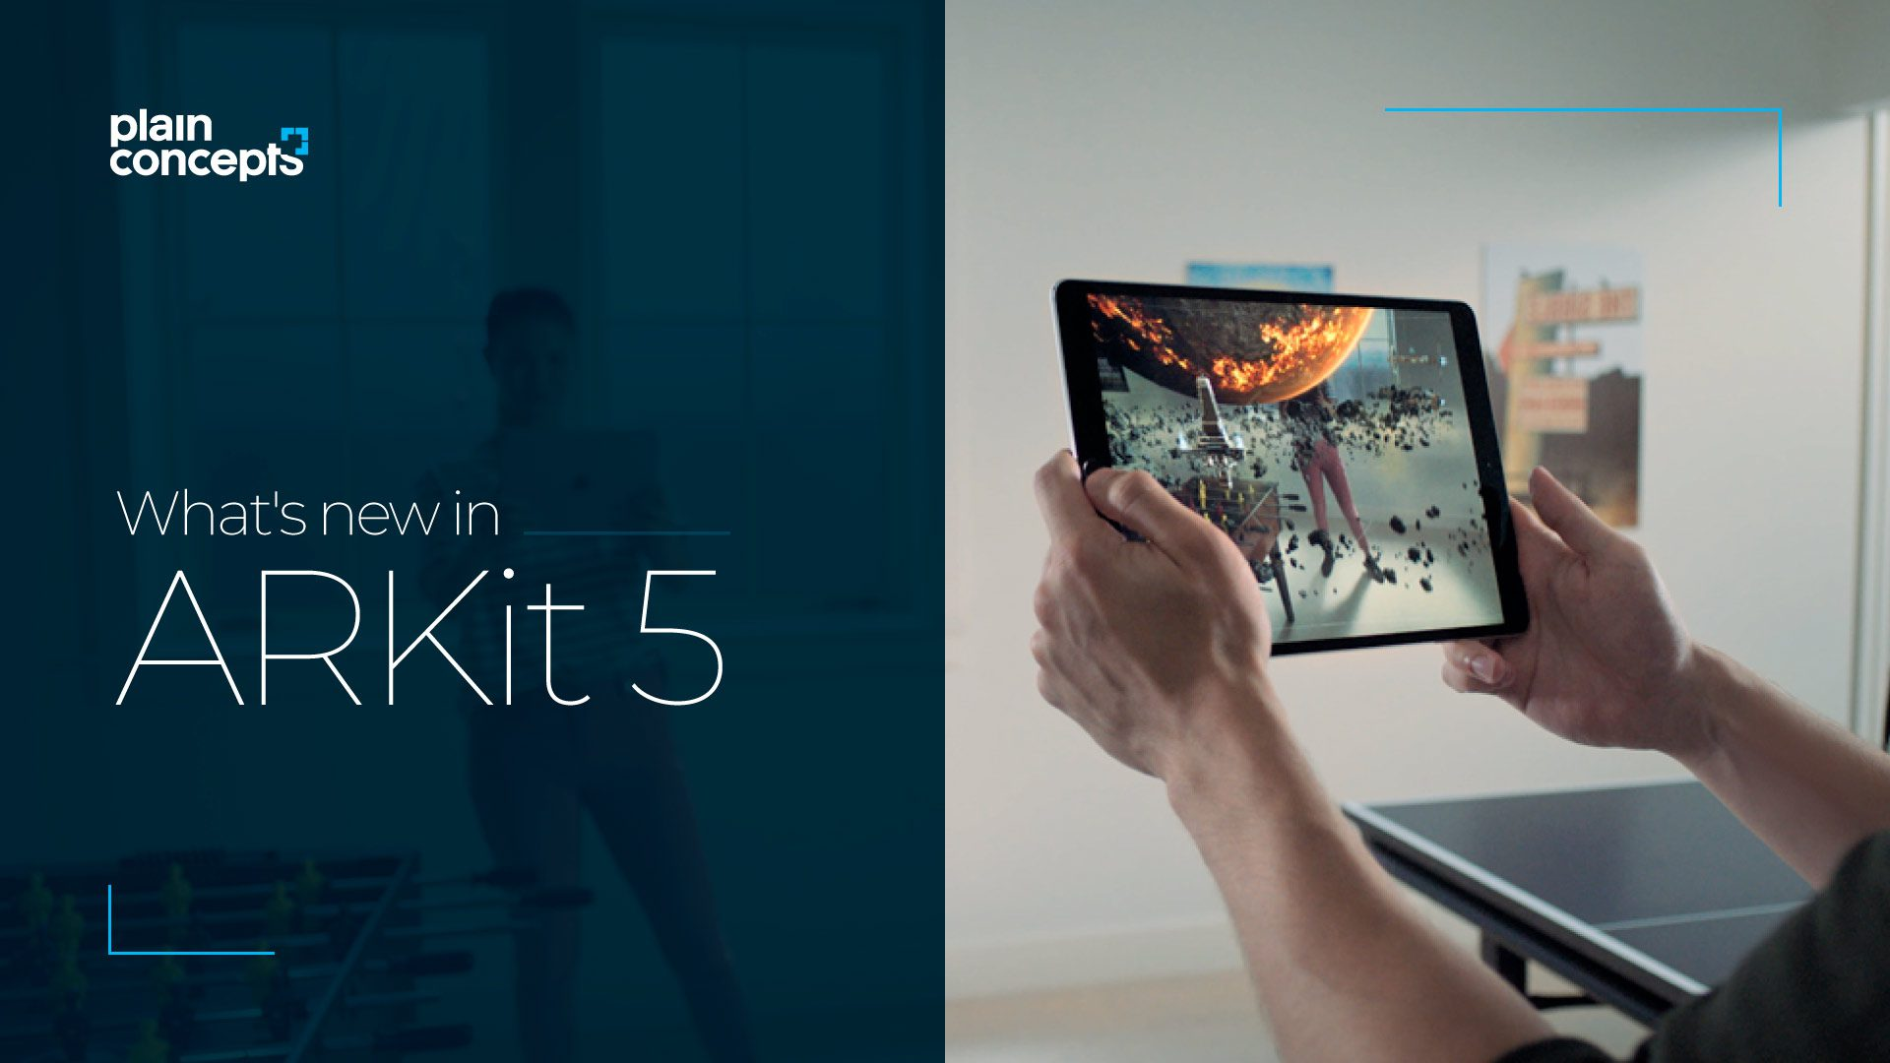
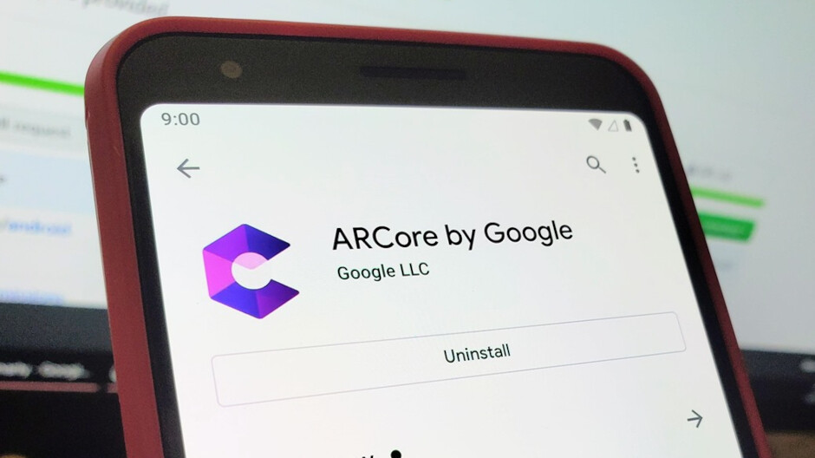
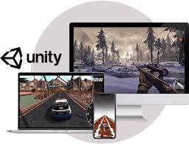
Compréhension de la Réalité Augmentée (RA) Les éléments clés de la RA
Plateformes de développement : Les développeurs utilisent des plateformes de développement de RA telles qu'ARKit d'Apple, ARCore de Google, Unity3D, Vuforia, etc., pour créer des applications de RA.

Slide 13
Compréhension de la Réalité Augmentée (RA) Les éléments clés de la RA
Contenu virtuel : Les éléments virtuels qui sont superposés à la réalité peuvent inclure des images, des vidéos, des animations, des modèles 3D, des informations textuelles, des données géospatiales, des jeux, des informations contextuelles, etc.

Slide 14
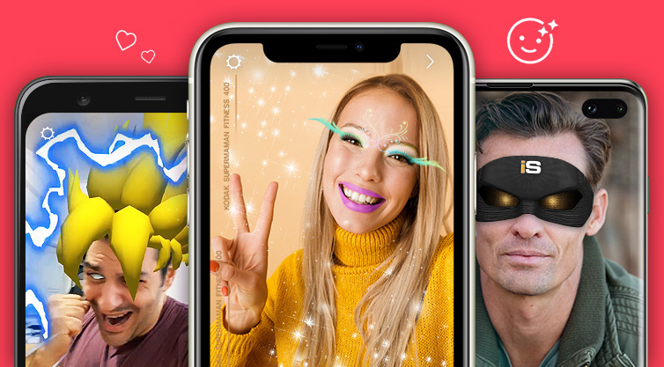
Compréhension de la Réalité Augmentée (RA) exemple d’application de la RA
Filtres et effets pour selfies : Des applications populaires telles que Snapchat, Instagram et Facebook offrent des filtres de RA qui permettent aux utilisateurs d'ajouter des éléments amusants, tels que des oreilles de chien, des couronnes de fleurs, des masques de super-héros, et d'autres effets à leurs selfies en temps réel.

Slide 15
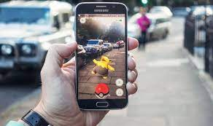
Compréhension de la Réalité Augmentée (RA) exemple d’application de la RA
Pokémon GO : Ce jeu mobile a été l'un des premiers grands succès de la RA. Les joueurs utilisent leurs smartphones pour chasser et capturer des Pokémon superposés au monde réel.

Slide 16
Compréhension de la Réalité Augmentée (RA) exemple d’application de la RA
Applications de navigation : Des applications de navigation comme Google Maps utilisent la RA pour afficher des itinéraires, des informations sur les lieux, des flèches de direction et des repères en temps réel sur la vue de la caméra pour aider les utilisateurs à se déplacer dans le monde réel.

Slide 17
Compréhension de la Réalité Augmentée (RA) exemple d’application de la RA
Formation médicale : Les applications de RA sont utilisées pour former les étudiants en médecine en leur permettant de visualiser l'anatomie humaine en 3D et d'effectuer des procédures virtuelles.

Slide 18
Compréhension de la Réalité Augmentée (RA) exemple d’application de la RA
Publicité interactive : Des marques utilisent la RA dans leurs campagnes publicitaires pour permettre aux consommateurs de scanner des codes QR ou des images spécifiques avec leur smartphone pour accéder à des contenus exclusifs, des promotions et des informations supplémentaires.

Slide 19
Compréhension de la Réalité Augmentée (RA) exemple d’application de la RA
Applications de jeux en RA : Outre Pokémon GO, il existe de nombreux autres jeux en RA, tels que "Harry Potter: Wizards Unite" et "Minecraft Earth", qui permettent aux joueurs d'explorer et d'interagir avec des environnements virtuels superposés au monde réel.

Slide 20
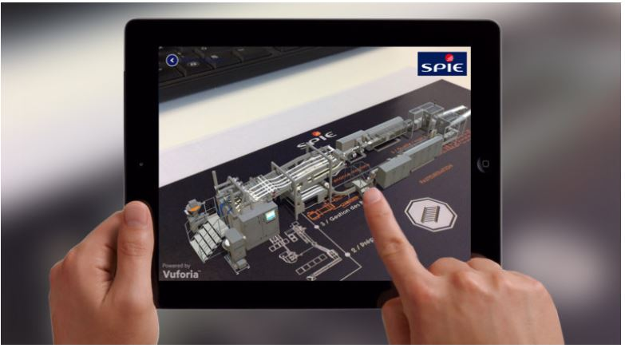
Compréhension de la Réalité Augmentée (RA) exemple d’application de la RA
Maintenance industrielle : Les techniciens de maintenance utilisent la RA pour accéder à des manuels de réparation, des plans schématiques et des informations contextuelles superposés à l'équipement qu'ils réparent, ce qui facilite les réparations et les opérations de maintenance.

Slide 21
Compréhension de la Réalité Augmentée (RA) exemple d’application de la RA
Collaboration professionnelle : Les équipes de travail peuvent utiliser des applications de RA pour collaborer à distance en partageant des informations, des modèles 3D et des éléments virtuels dans un environnement commun en temps réel.

Slide 22
Compréhension de la Réalité Augmentée (RA) Avantage et désavantage de la RA
Avantages de la RA :
Amélioration de l'interaction avec le monde réel : La RA permet d'enrichir la perception de la réalité en superposant des informations utiles et des éléments virtuels à la vue des utilisateurs.
Expérience utilisateur immersive : Les applications de RA offrent une expérience utilisateur immersive en mélangeant le monde virtuel avec le monde réel, ce qui peut être divertissant et captivant.
Formation interactive : elle permet de créer des simulations interactives et réalistes dans des environnements sûrs, ce qui est particulièrement utile pour des professions
Navigation améliorée : Les applications de navigation en RA offrent des itinéraires et des indications visuelles en temps réel, ce qui facilite la navigation dans des zones inconnues.
Marketing et publicité interactifs : La RA offre des possibilités de marketing interactif en permettant aux consommateurs d'interagir avec des publicités et des produits de manière immersive.
Réduction des erreurs : La RA peut aider à réduire les erreurs humaines en fournissant des informations précises en temps réel, ce qui est particulièrement important dans les domaines critiques comme la médecine et l'ingénierie.

Slide 23
Compréhension de la Réalité Augmentée (RA) Avantage et désavantage de la RA
Désavantages de la RA :
Dépendance technologique : La RA nécessite des dispositifs tels que des smartphones, des lunettes intelligentes ou des casques spéciaux, ce qui peut créer une dépendance technologique.
Coûts : Les dispositifs de RA et les applications peuvent être coûteux, limitant ainsi leur accessibilité pour de nombreuses personnes.
Besoins en performances : Les applications de RA nécessitent des performances informatiques élevées pour offrir une expérience fluide, ce qui peut entraîner des coûts supplémentaires pour les dispositifs.
Intimité et sécurité : La RA peut soulever des préoccupations en matière de vie privée, car les applications peuvent collecter des données sur l'emplacement et le comportement des utilisateurs. Il peut également y avoir des risques liés à la sécurité des données.
Isolement social : L'utilisation de la RA peut entraîner un isolement social, car les utilisateurs sont souvent absorbés par leur expérience numérique, ce qui peut nuire aux interactions sociales dans le monde réel.
Problèmes d'ergonomie : Certains dispositifs de RA, en particulier les casques, peuvent être lourds, encombrants et inconfortables à porter pendant de longues périodes.
Contenu limité : Bien que la RA offre de nombreuses possibilités, le contenu en RA peut être limité par rapport aux autres médias plus établis.

